Slide 1
模型评估与选择
南开大学计算机学院
谢晋

Slide 2
提纲
经验误差和泛化误差
过拟合与正则化
模型评估
性能度量
比较检验

Slide 3
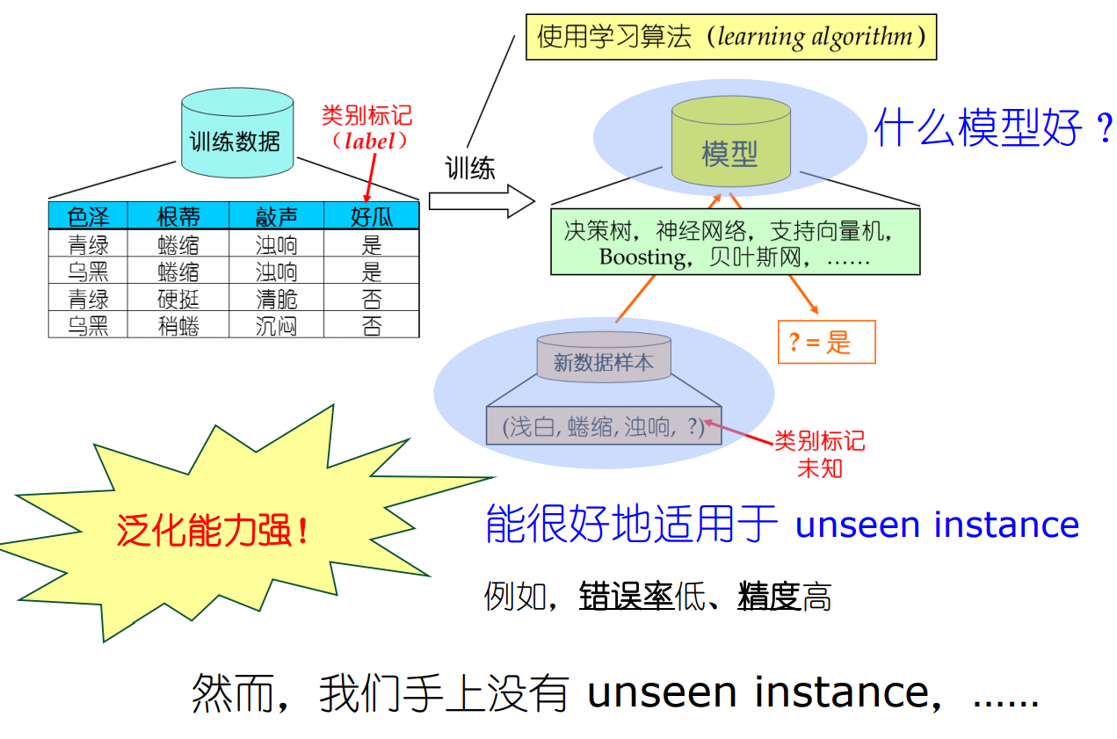

机器学习过程

Slide 4
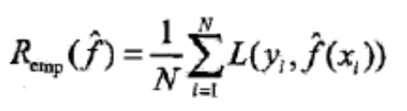
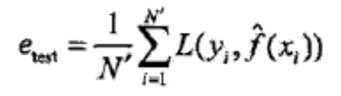
经验误差与泛化误差
经验误差：在训练集上的误差，亦称“训练误差”
训练数据集的平均损失
泛化误差：在“未来”样本上的误差，亦称测试误差
测试数据集的平均损失

Slide 5
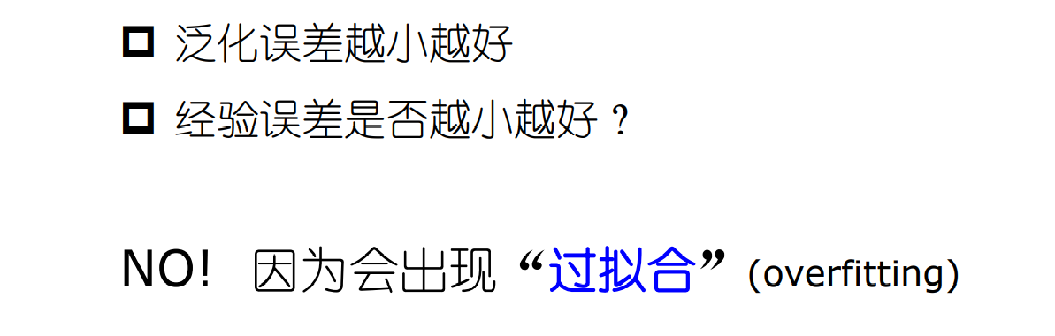
经验误差与泛化误差
一味追求提高对训练数据的预测能力，所选模型的复杂度则往往会比真模型更高。这种现象称为过拟合。
过拟合是指学习时选择的模型所包含的参数过多，以致于出现这一模型对已知数据预测得很好，但对未知数据预测得很差的现象，可以说模型选择旨在避免过拟合并提高模型的预测能力。

Slide 6
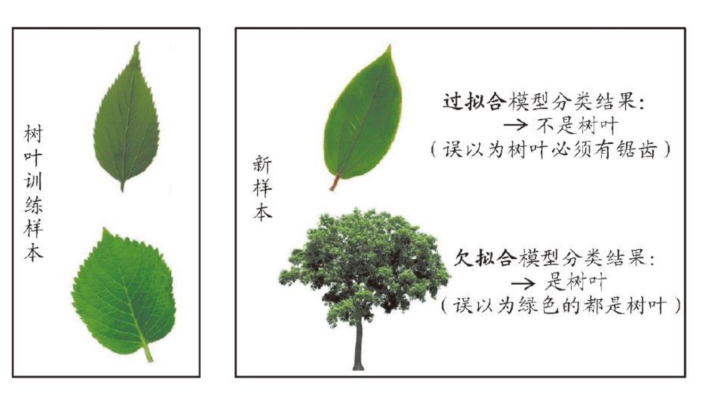
过拟合 VS 欠拟合

Slide 7
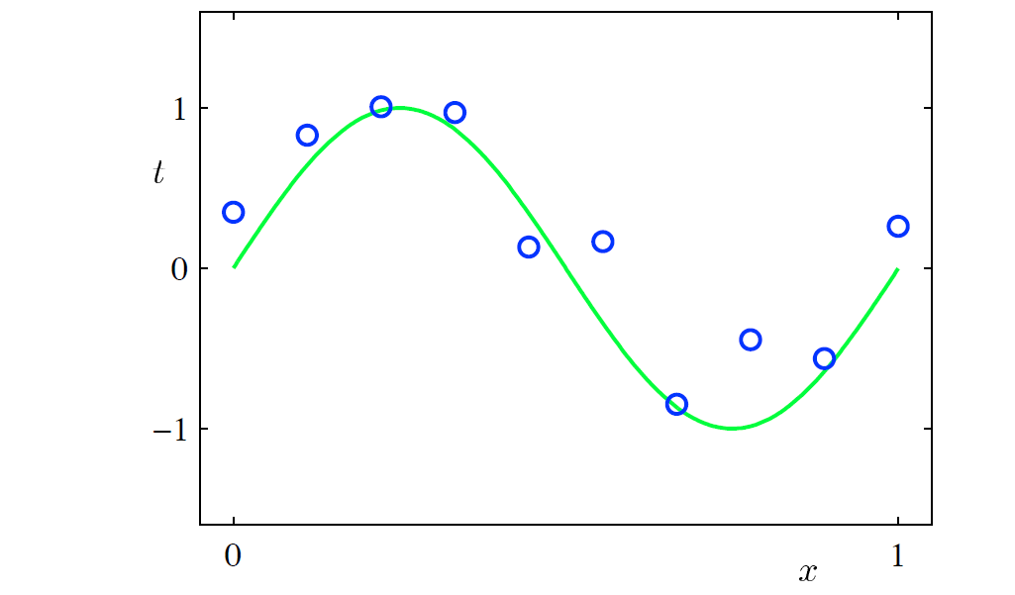
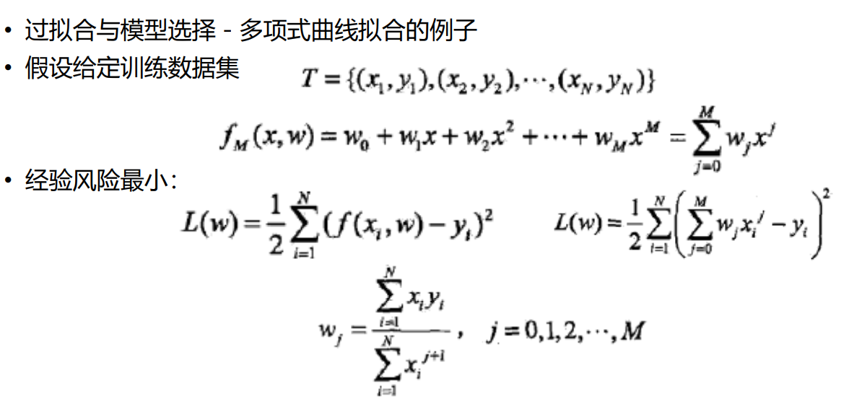
过拟合

Slide 8
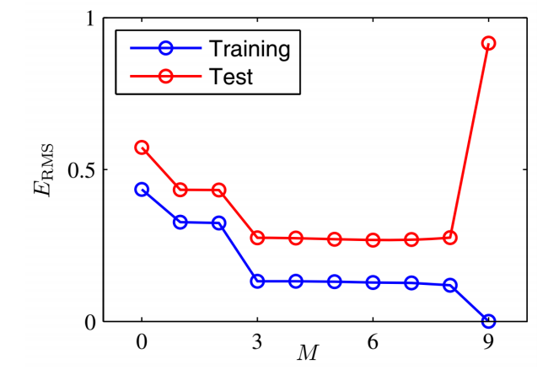
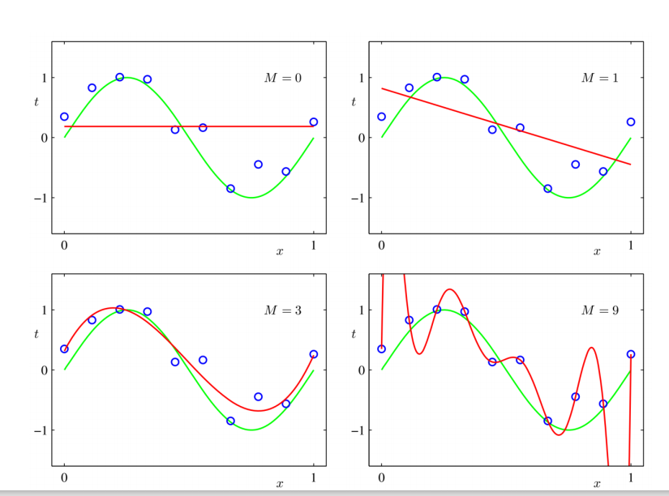
过拟合

Slide 9
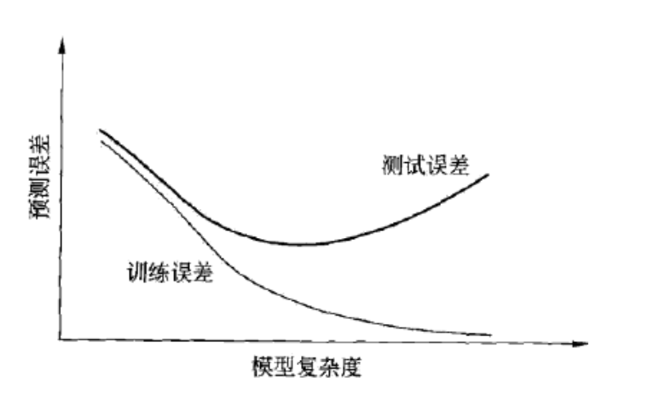
过拟合

Slide 10
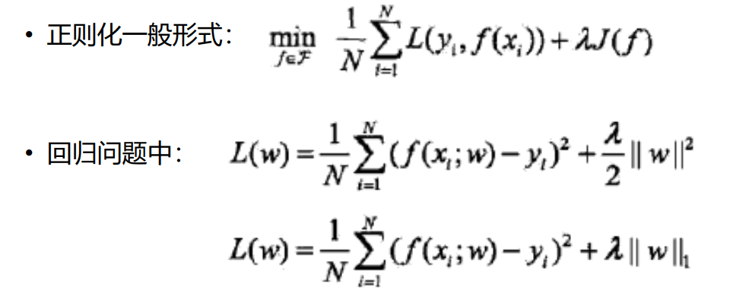
正则化
正则化符合奧卡姆剃刀(Occam’s razor)原理。奥卡姆剃刀原理应用于模型选择：在所有可能选择的模型中，能够很好地解释已知数据并且十分简单才是最好的模型，也就是应该选择的模型。

Slide 11
交叉验证
数据充足时，训练集、验证集、测试集
数据不足时，交叉验证
简单交叉验证：数据随机分成训练集和测试集
S折交叉验证：随机分成S个互不相交的子集，其中一个子集做测试，其他子集做训练
留一交叉验证

Slide 12
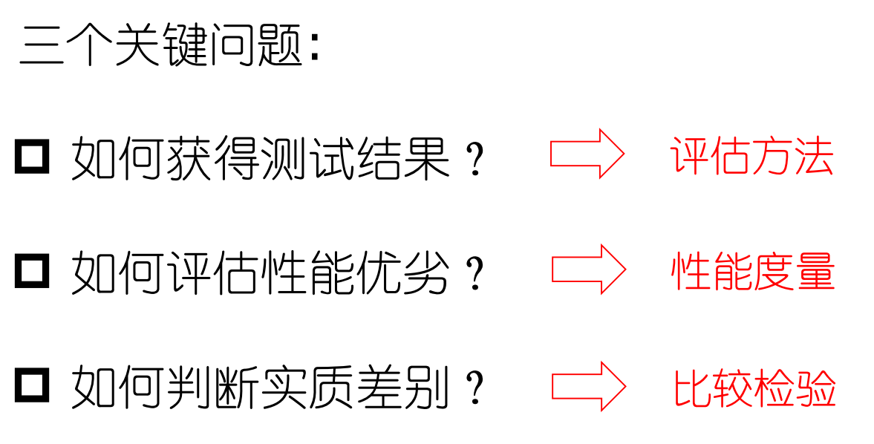
模型选择

Slide 13
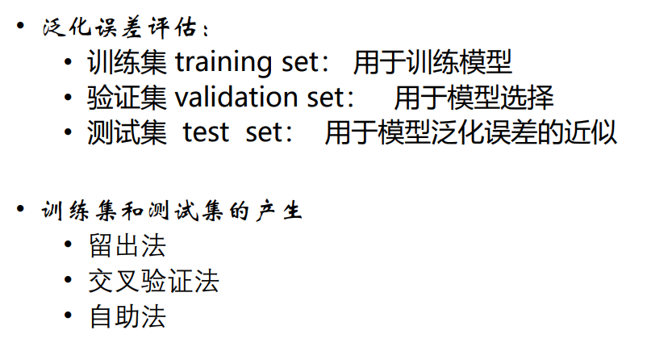
模型评估方法

Slide 14
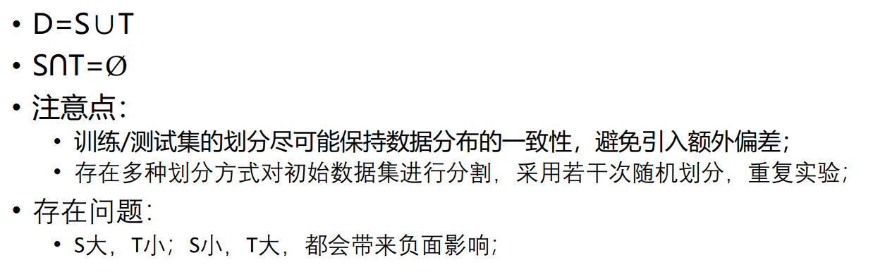
留出法 Hold-out
常见做法是将大约2/3~ 4/5的样本用于训练，剩余样本用于测试

Slide 15
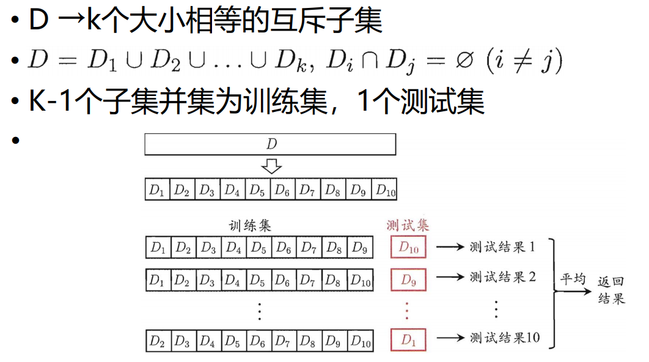
交叉验证法 cross validation

Slide 16
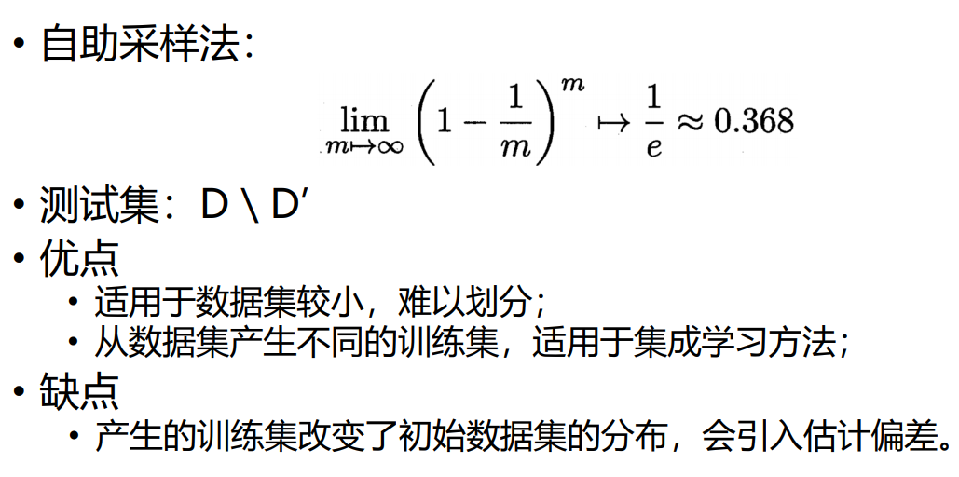
自助法 boostrapping
训练数据集D'
通过自助采样，初始数据集D中约有36.8%的样本未出现在采样数据集D’中。
数据充足时，留出法和交叉验证法效果更好。

Slide 17
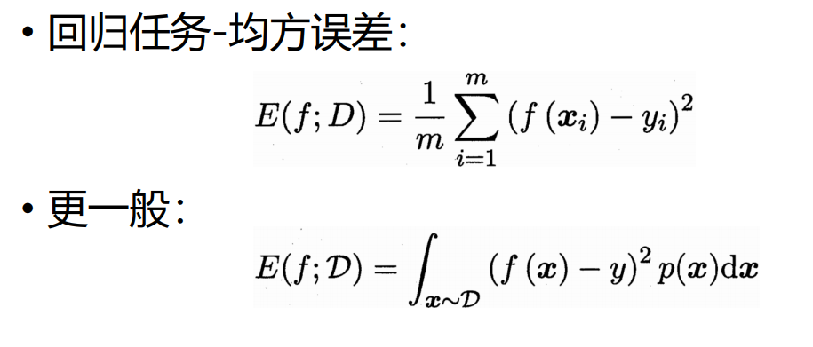
性能度量
性能评估：有效可行的实验估计方法,还需要有衡量模型泛化能力的评价标准，即性能度量。
性能度量反映了任务需求，在对比不同模型的能力时，使用不同的性能度量往往会导致不同的评判结果

Slide 18
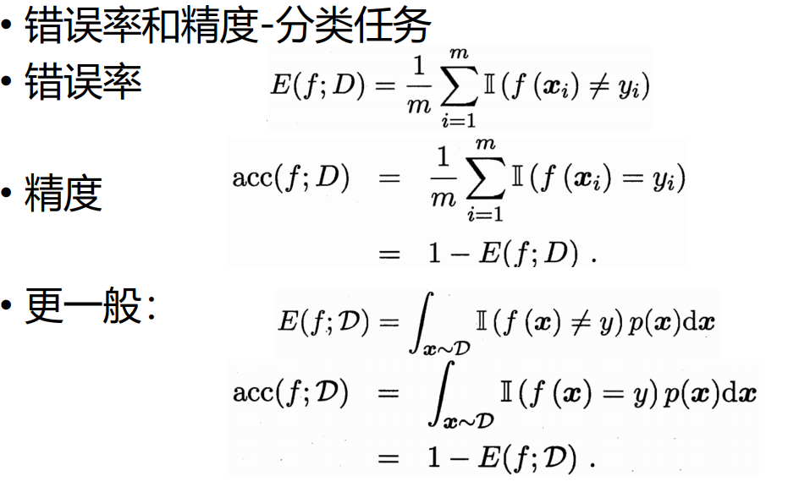
性能度量

Slide 19
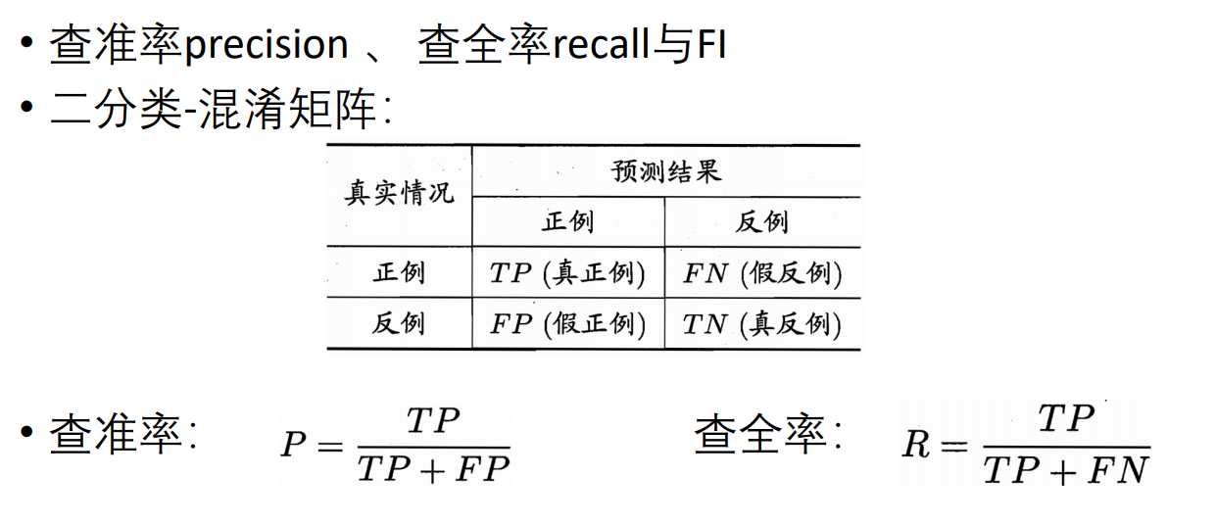
性能度量
信息检索中，我们经常会关心“检索出的信息中有多少比例是用户感兴趣的”，而在机器学习，我们也关注其他性能度量，如“挑出的西瓜中有多少比例是好瓜”，“所有好瓜中有多少比例被挑了出来”

Slide 20
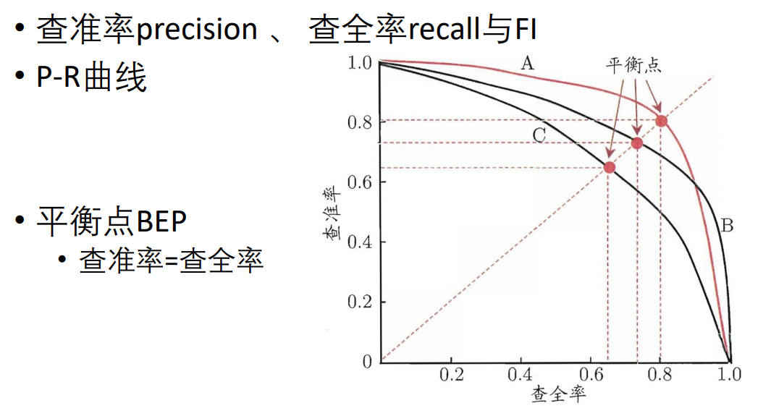
性能度量
根据学习器的预测结果对样例进行排序，排在前面的是 “最可能”是正例的样本，排在最后的是 “最不可能”是正例的样本。按此顺序逐个把样本作为正例进行预测,则每次可以计算出当前的查全率、查准率。

Slide 21
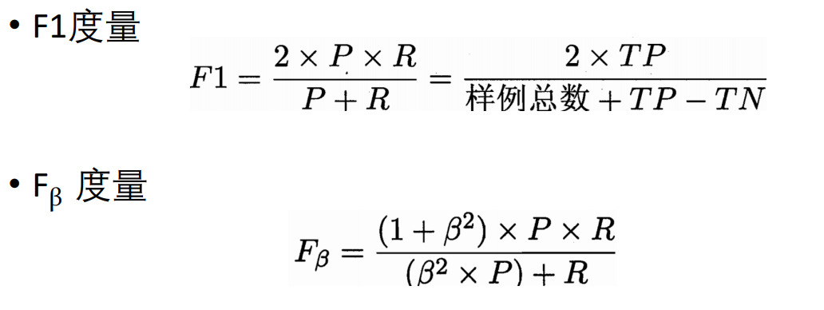
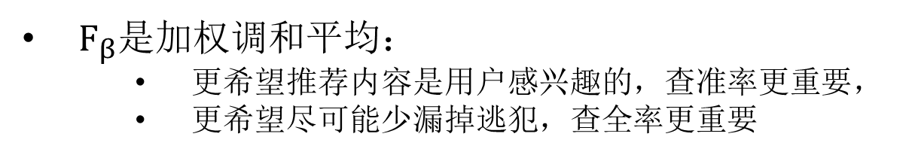
性能度量
F1是基于查准率与查全率的调和平均
$F_{β}是$加权调和平均：
更希望推荐内容是用户感兴趣的，查准率更重要，
更希望尽可能少漏掉逃犯，查全率更重要

Slide 22
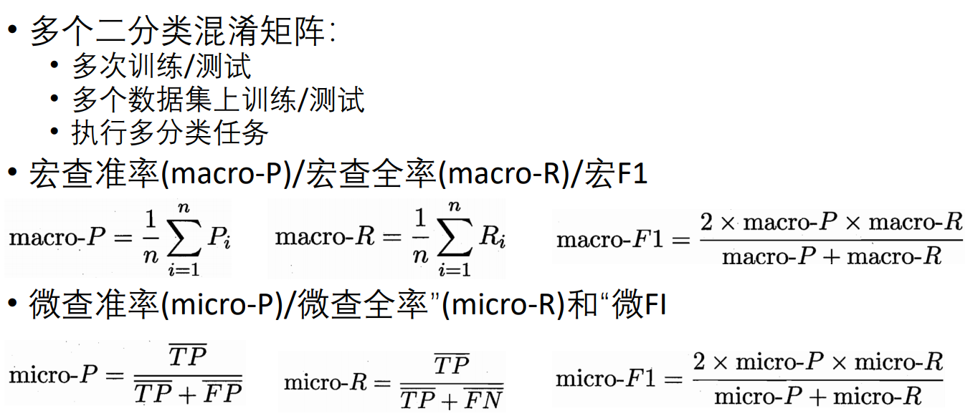
性能度量

Slide 23
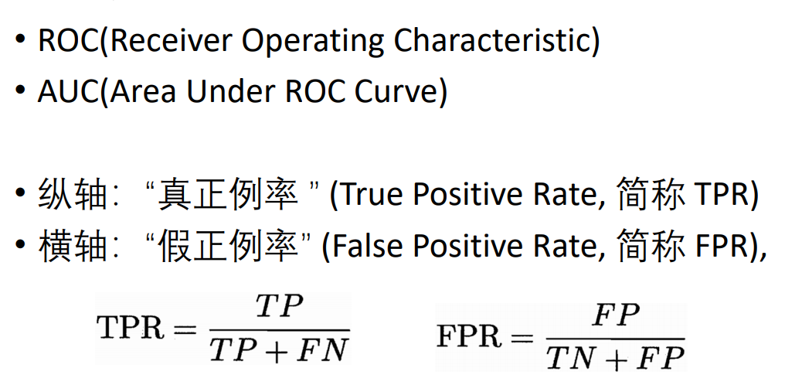
性能度量
在不同的应用任务中，我们可根据任务需求来采用不同的截断点，排序本身的质量好坏，体现了综合考虑学习器在不同任务下的“期望泛化性能”的好坏，或者说，“一般情况下”泛化性能的好坏。

Slide 24
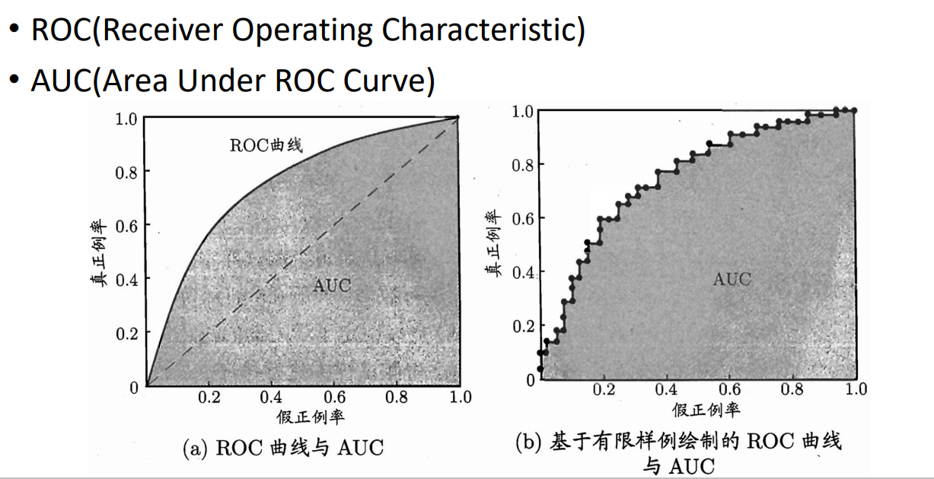
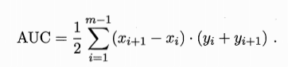
性能度量

Slide 25
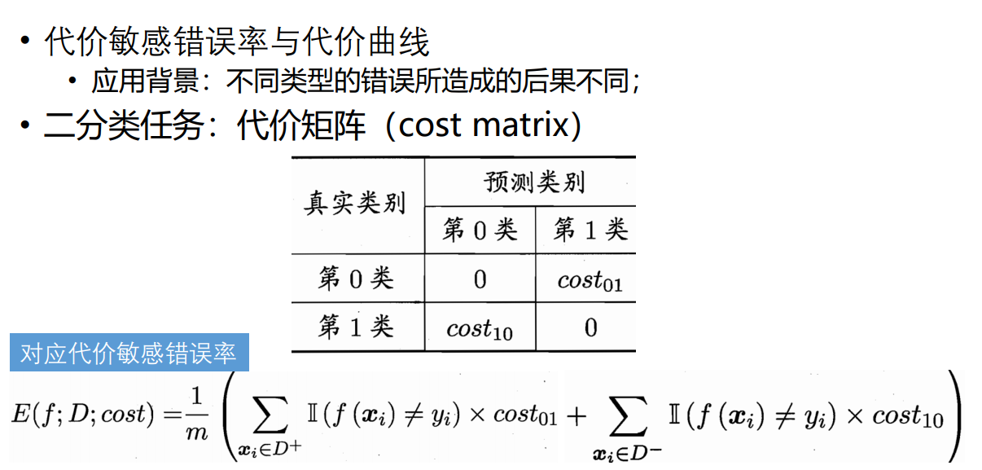
性能度量

Slide 26
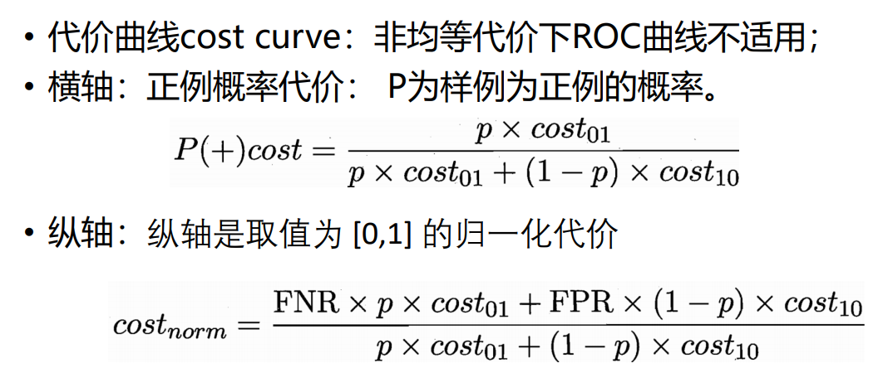
性能度量
FNR=1-TPR

Slide 27
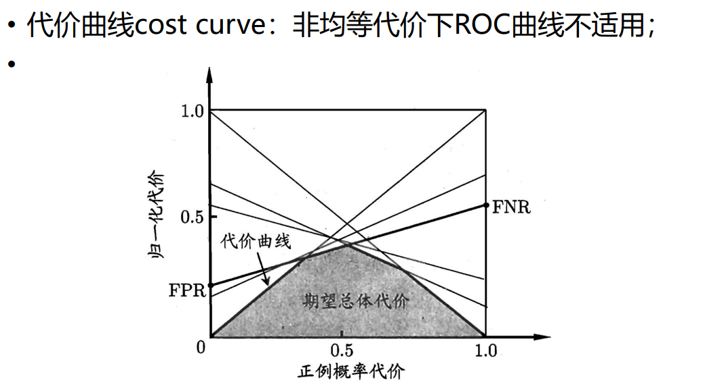
性能度量
ROC 曲线：TPR (真正例) v.s. FPR (假正例) FNR=1-TPR

Slide 28
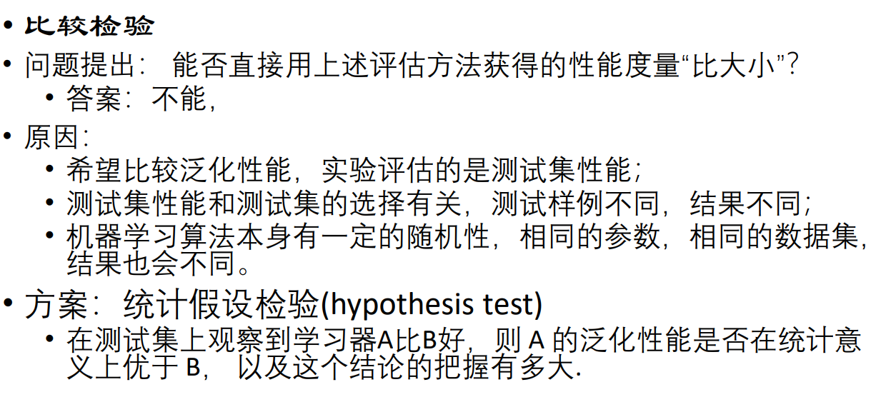
比较检验

Slide 29
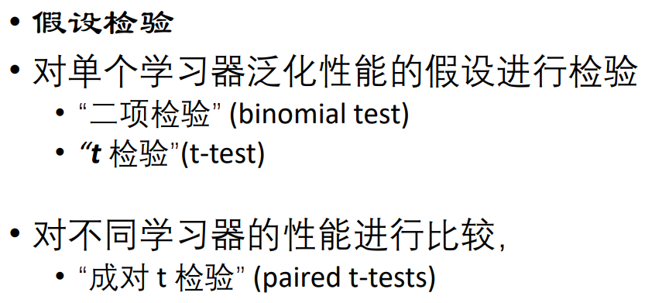
比较检验

Slide 30
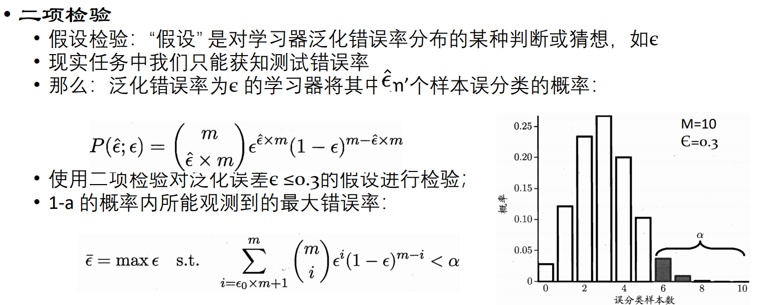
比较检验

Slide 31
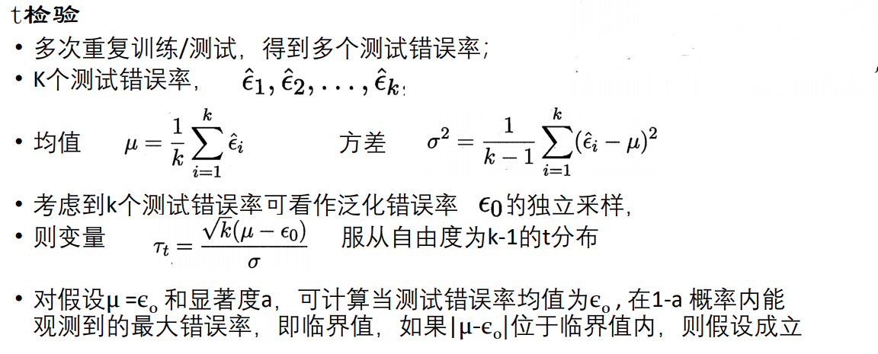
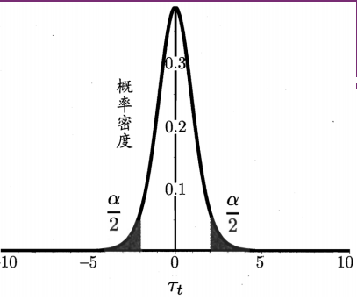
比较检验

Slide 32
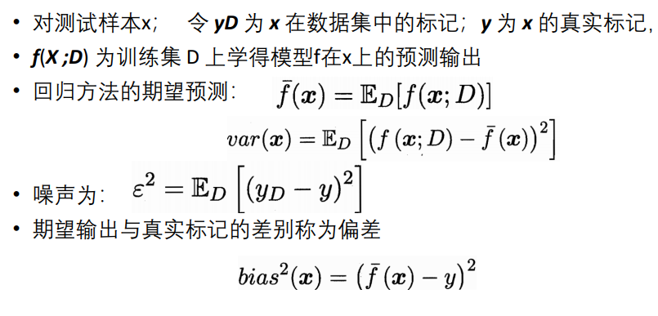
偏差与方差

Slide 33
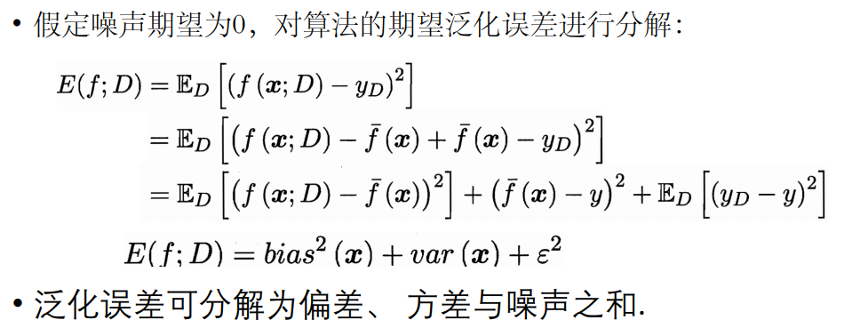
偏差与方差
偏差度量了学习算法的期望预测与真实结果的偏离程度，即刻画了学习算法本身的拟合能力。
方差度量了同样大小的训练集的变动所导致的学习性能的变化，即刻画了数据扰动所造成的影响。
噪声则表达了在当前任务上任何学习算法所能达到的期望泛化误差的下界，即刻画了学习问题本身的难度。

Slide 34
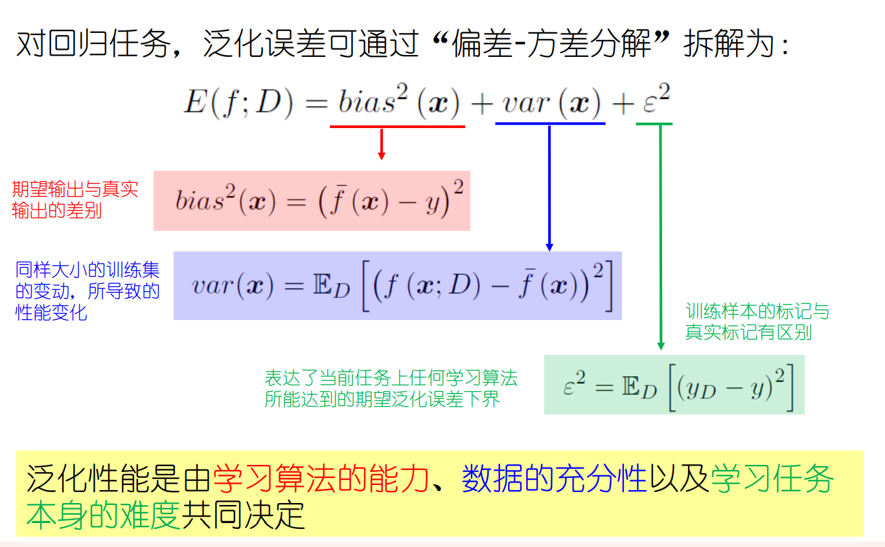
偏差-方差分解

Slide 35
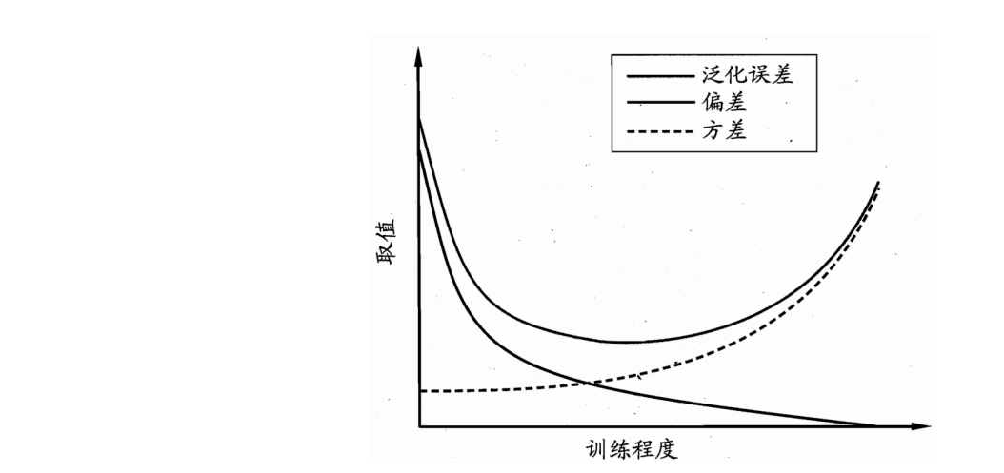
偏差-方差分解
偏差与方差是有冲突的，这称为偏差-方差窘境
训练不足，学习器的拟合能力不够强，训练数据的扰动不足以使学习器产生显著变化，此时偏差主导了泛化错误率；随着训练程度的加深，学习器的拟合能力逐渐增强，训练数据发生的扰动渐渐能被学习器学到，方差逐渐主导了泛化错误率；
训练充足后，学习器的拟合能力已非常强，训练数据发生的轻微扰动都会导致学习器发生显著变化，若训练数据自身的、非全局的特性被学习器学到了，则将发生过拟合。

Slide 36
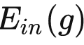
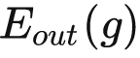
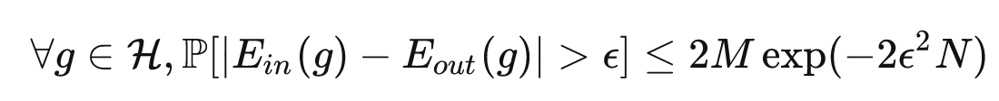
VC 维
VC 维: Vapnik-Chervonenkis dimension
经验误差： ，泛化误差:
可学习的两个条件：
--学习算法A能从H中选出合适的g, 使得 接近0
--假设空间H中的假设数M有限且训练样本数N足够大
如果M 较小，假设空间H中能选择的g的数目比较少，可能不满足条件1
如果M较大，可以满足条件1，可能不满足条件2
假设空间H的有效假设数跟VC维密切相关

Slide 37
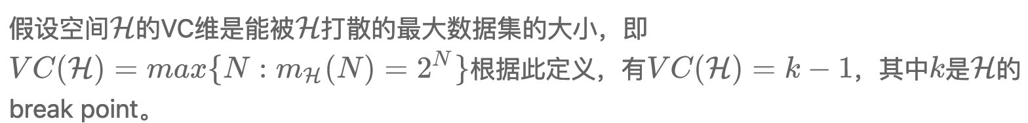
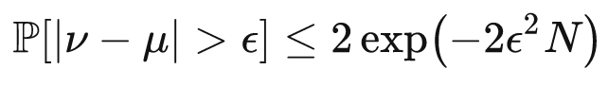
VC 维
能否打散：给定N个样本，分类器（或者说函数）能否分出这N个样本所有可能的分类结果。比如二分类问题，给定两个样本x1和x2即N=2，你有一个分类器f（只知道模型，参数任意），如果分类器f能分出这两个样本所有可能的分类情况（2^N=4种）即AA，AB，BA和BB，则分类器f能打散这两个样本；换言之，如果分类器f能打散这2个样本，那么不管你这2个样本的类别是怎样的分布情况，我分类器f都能把这2个样本正确分类出来。
VC维：D维数据空间下，如果分类器最大能打散h个样本，则该分类器的VC维=h。VC维反映了函数集的学习能力，VC维越大，能学到的模型越复杂。
Hoeffding不等式：

Slide 38
Q&A?

